Slide 1
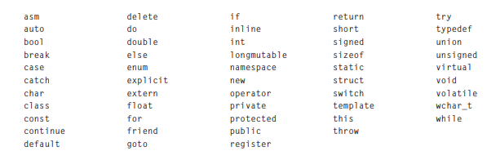
Palabras reservadas en C++.

Slide 2
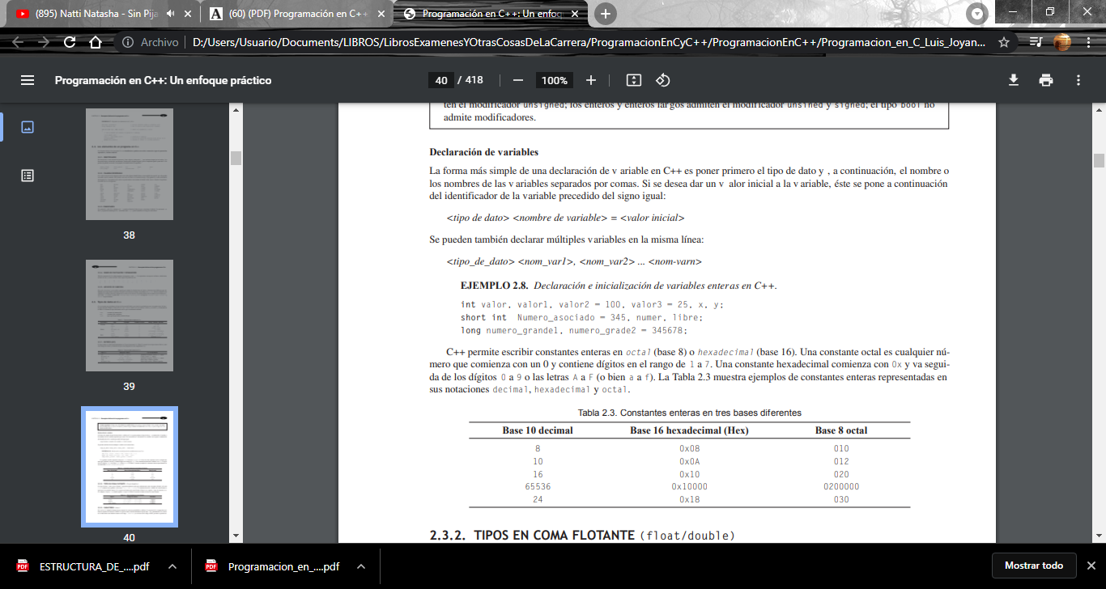

Tipos de datos en C++.
Los tipos de datos básicos en C++ son: enteros(1,2,…-1,-2,-3,…), números de coma flotante (1.2231) y caracteres (z,a,b,e…)
Como se declaran los tipos de datos?
Los tipos de datos se declaran de esta manera:
También se pueden declarar de esta manera:
Ejemplos:

Slide 3
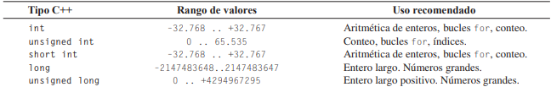
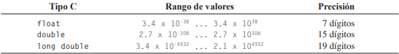
-Enteros(int)
-Flotante(float/double)

Slide 4
-Carácter(char)
Un carácter es cualquier elemento de un conjunto de caracteres predefinidos o alfabeto. La mayoría de las computadoras utilizan el conjunto de caracteres ASCII. C++ procesa datos carácter utilizando el tipo de dato char. Internamente, los caracteres se almacenan como números enteros en el rango -128 a +127 y se asocian con el código ASCII; por tanto se pueden realizar operaciones aritméticas con datos tipo char. El lenguaje C++ proporciona el tipo unsigned char para representar valores de 0 a 255 y así representar todos los caracteres ASCII. Se pueden realizar operaciones aritméticas con datos tipo char.
Checar la siguiente liga para los caracteres ASCII
https://elcodigoascii.com.ar/codigos-ascii-extendidos/signo-mas-menos-codigo-ascii-241.html

Slide 5
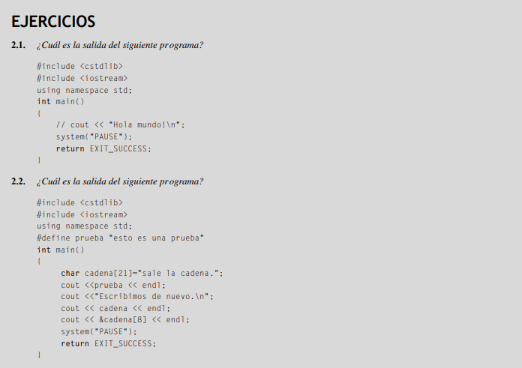

Slide 6
